Slide 1

中山大学志愿辅助系统

Slide 2
概述
简述：中山大学志愿辅助系统是一款帮助有意愿报考中山大学的学生更好地填报志愿的软件，它不仅可以充分地为用户展示中山大学的自然风光，而且能为他们提供丰富而准确的信息，最重要的是能为用户量身定做地推荐专业，让用户真正找准方向。
推荐用户：2019级有意报考中山大学的应届考生

Slide 3
功能
中大宣传片
介绍：在该功能里，我们为用户推荐了几个十分优秀的中山大学的宣传片，用户可以从推荐的几个宣传片中选择自己感兴趣的观看，也可以点击纪录片，在中大官网中观看更多的纪录片。
效果：用户通过观看我们精选的中山大学宣传片，可以激发自己对中山大学的兴趣，从而坚定成为中大人的决心。

Slide 4
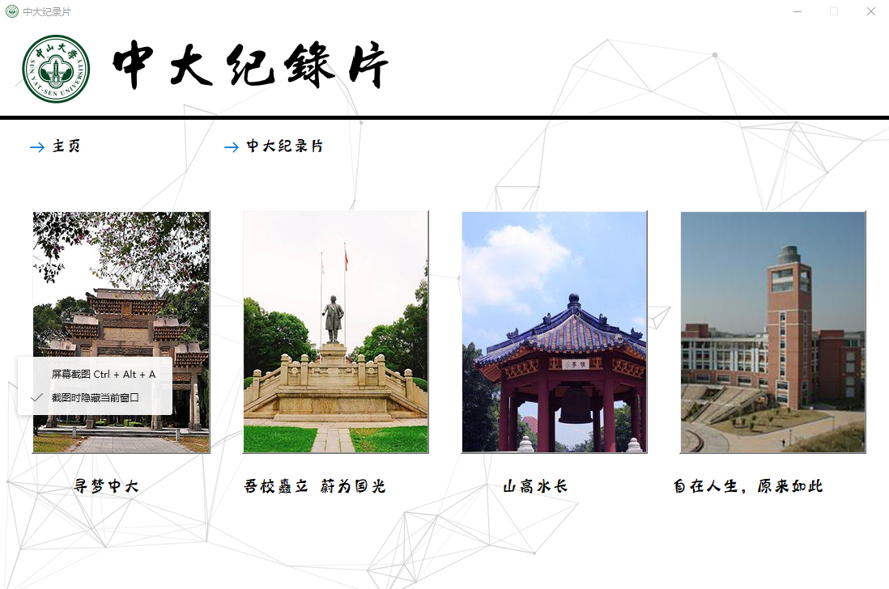
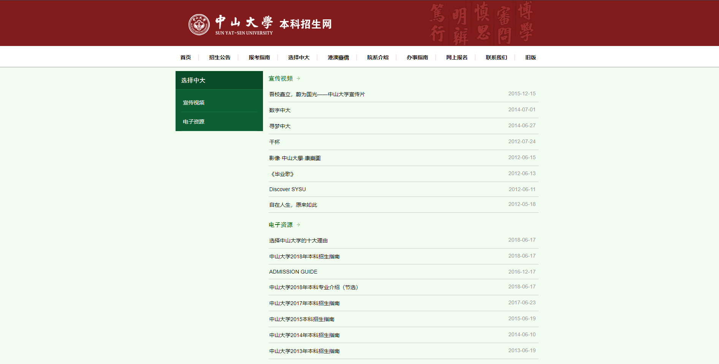
功能
效果演示

Slide 5
功能
中大新闻资讯
介绍：在该功能里，我们为用户精选了一些发生在中大的热点新闻，也可以进入中大新闻官网，查看更多热点新闻。
效果：用户通过查阅中大新闻，了解最近发生在中大的热点事件，从而可以在成为一个中大人之前，就能了解中大的风气，加深自己对即将入学的高校的理解。

Slide 6
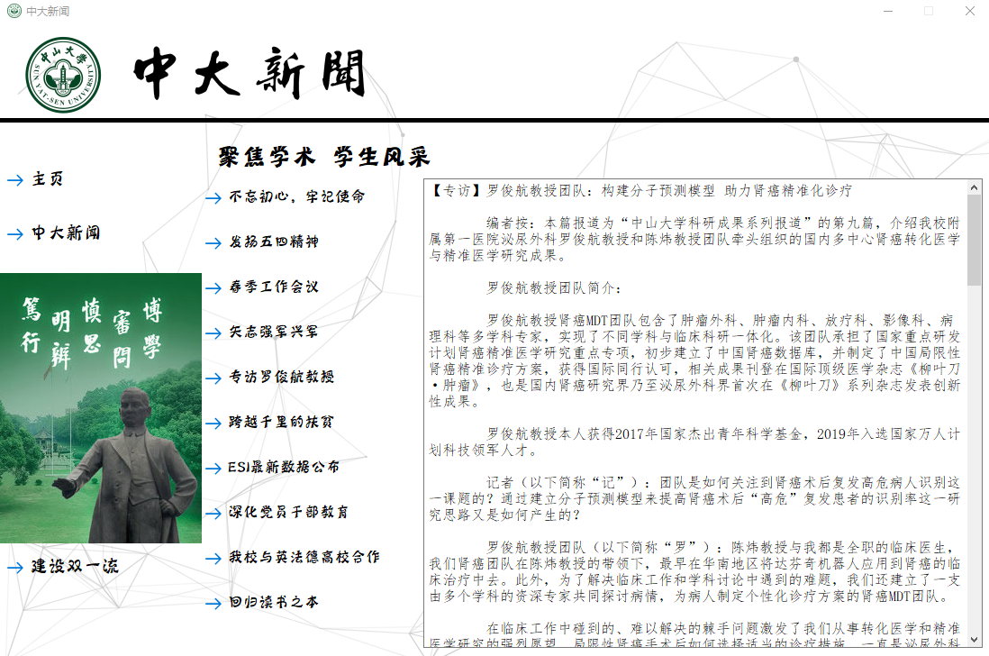
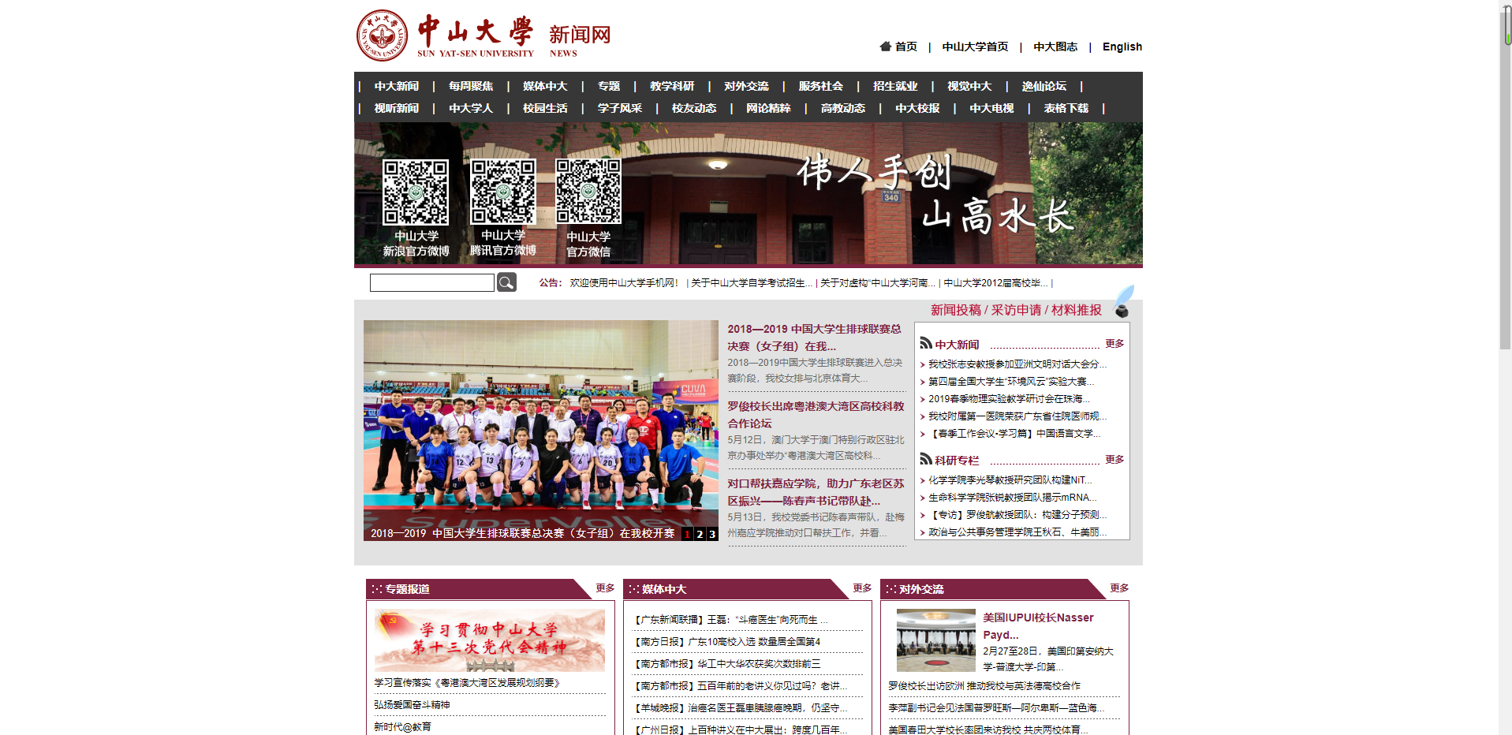
功能
效果演示

Slide 7
功能
中大校区
介绍：在该功能里，我们为用户提供了校区风光，校区地图，校区信息以及校区专业设置几个板块，也支持用户进入校区介绍官网了解更多内容。
效果：许多用户在使用本软件之前还没有下定决心读什么专业，但他们可以通过对各个校区的了解，对某个校区产生浓厚的兴趣，然后就会去选择这个校区里面他们喜欢的专业。

Slide 8
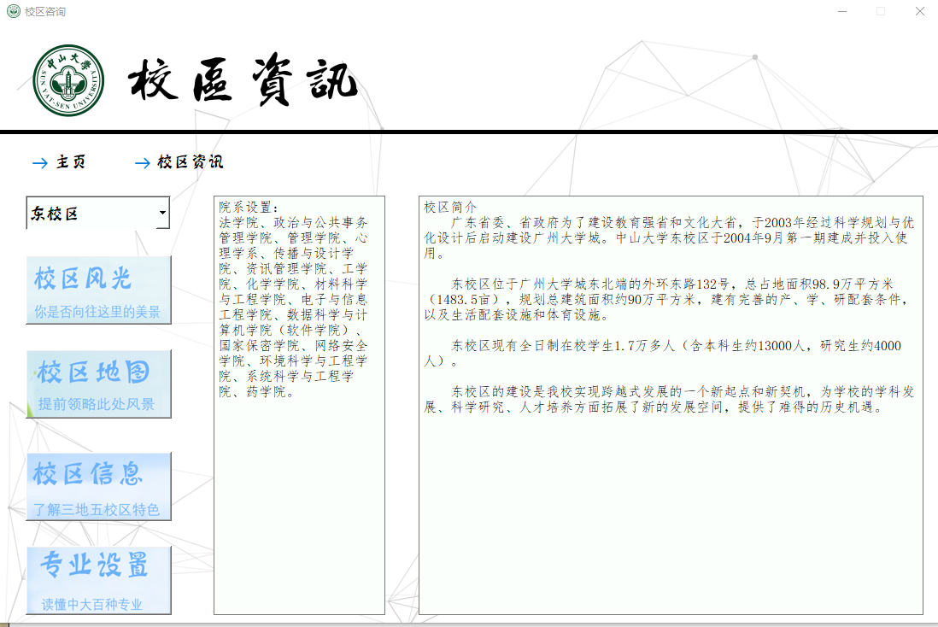
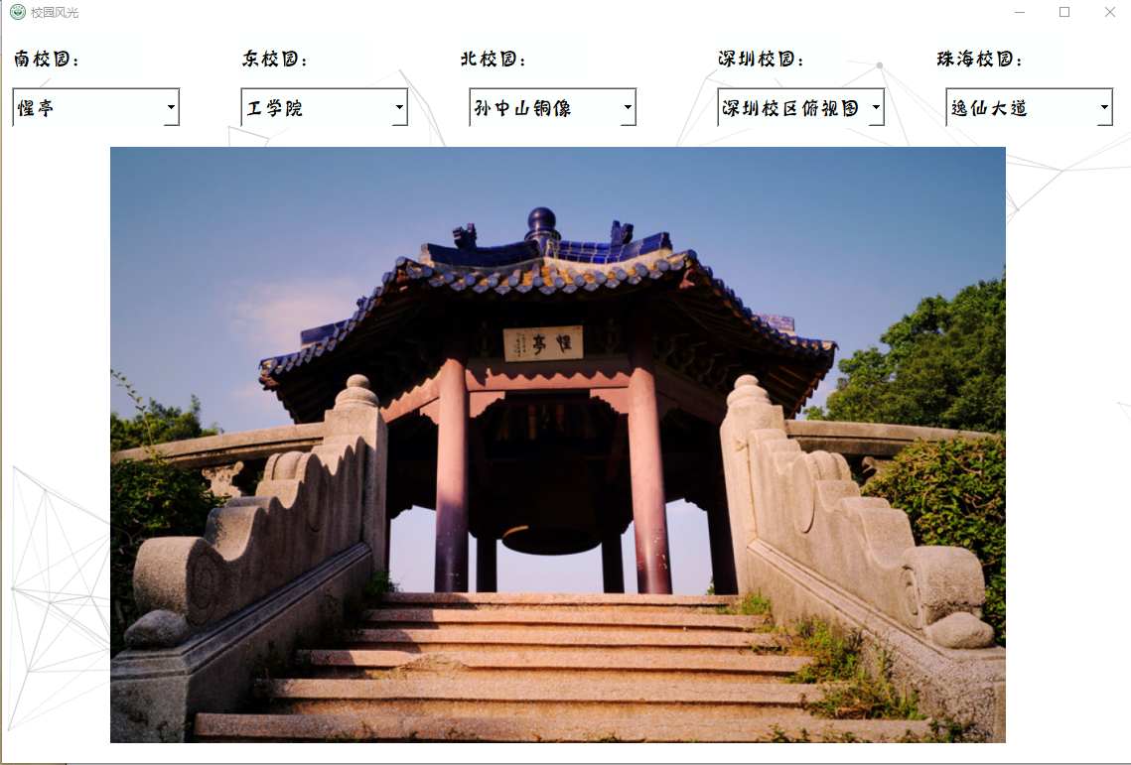
功能
效果演示

Slide 9
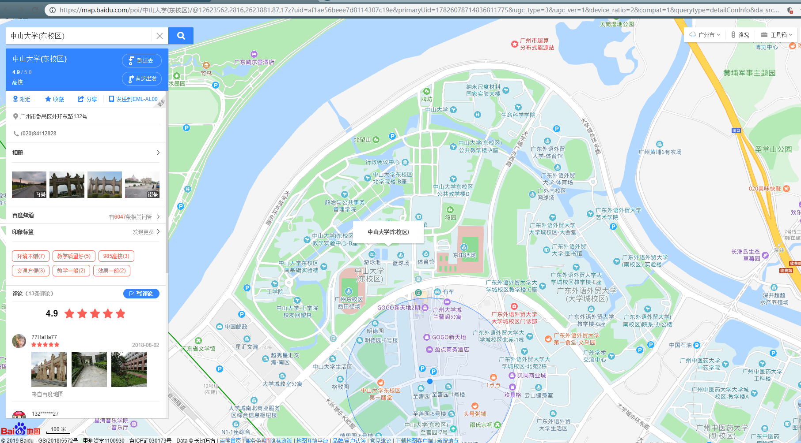
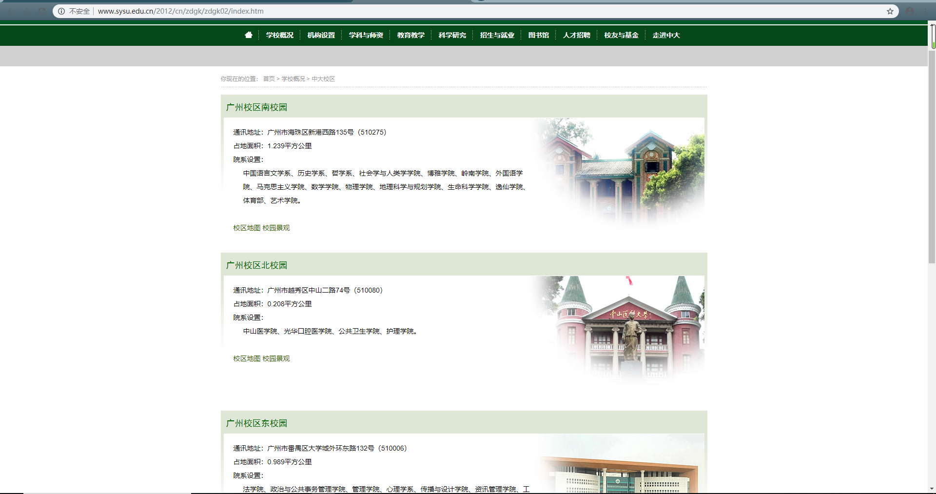
功能
效果演示

Slide 10
功能
专业推荐
介绍：这个功能是我们的核心功能，我们通过对用户的省份，省高考排位，用户的兴趣（文理科，校区，专业兴趣）的分析，为其推荐最适合的专业。在之后，用户可以点击专业信息查询，进一步了解为自己推荐的专业。
效果：在前面了解了关于中大的各种资料后，用户也基本上找准了自己的意向，在此功能中，我们根据用户的高考情况，为其量身推荐最适合他的中大专业，帮助用户填出满意的志愿。

Slide 11
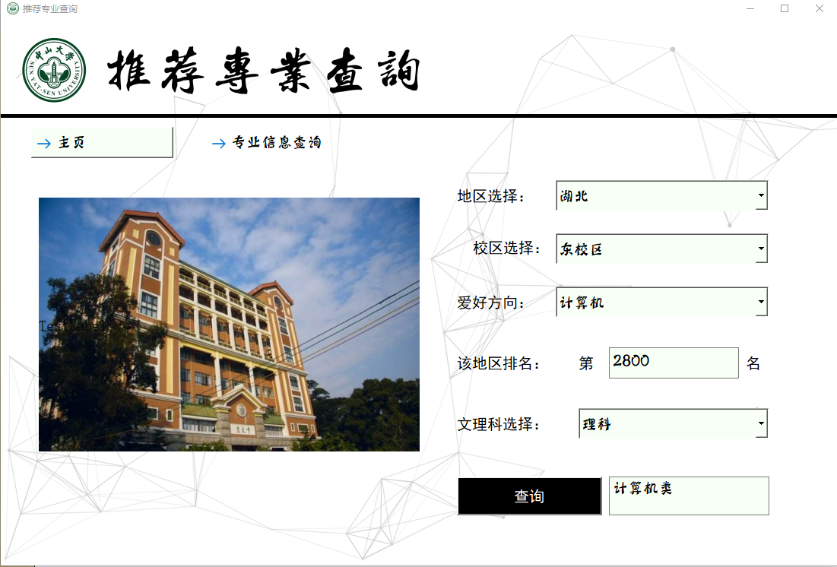
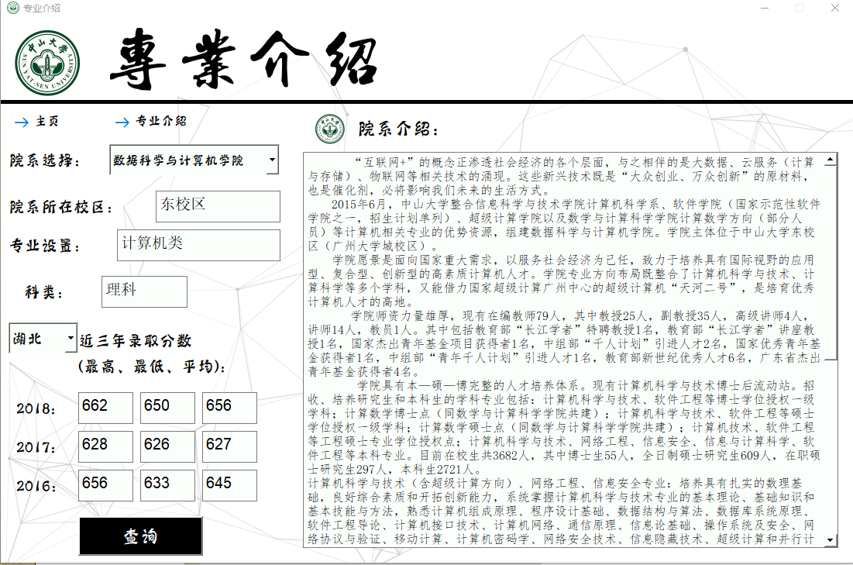
功能
效果演示

Slide 12
功能
专业信息查询
介绍：在该功能里，用户可以查询自己感兴趣的专业，从而了解更多信息（专业所在校区，专业在用户所在省份近三年录取分数等）
效果：这个功能往往在上一个功能结束之后使用，用户可以通过该功能进一步了解我们为他推荐的专业。若真的感兴趣，则用户就可以安心地填出自己满意的专业了。

Slide 13

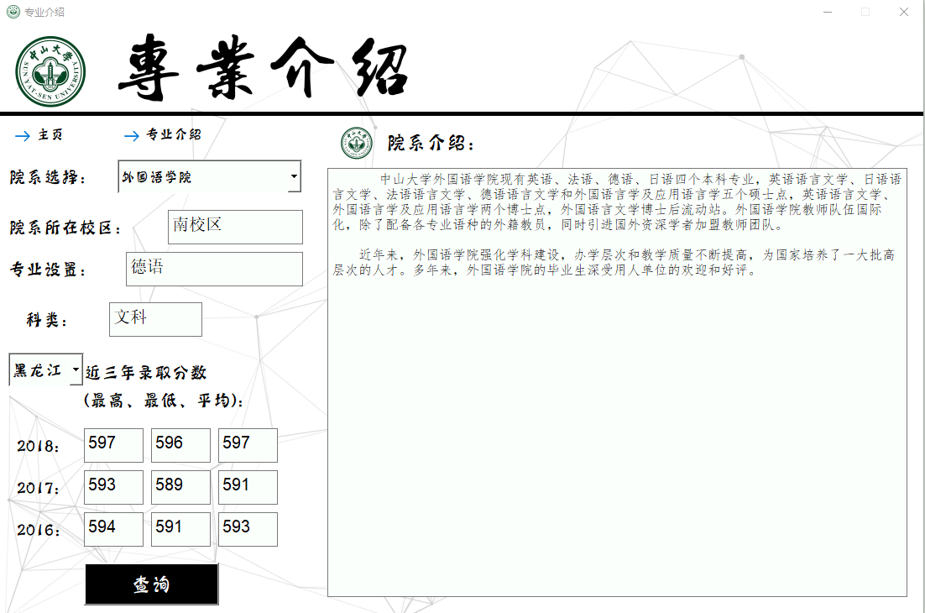
功能
效果演示

Slide 14
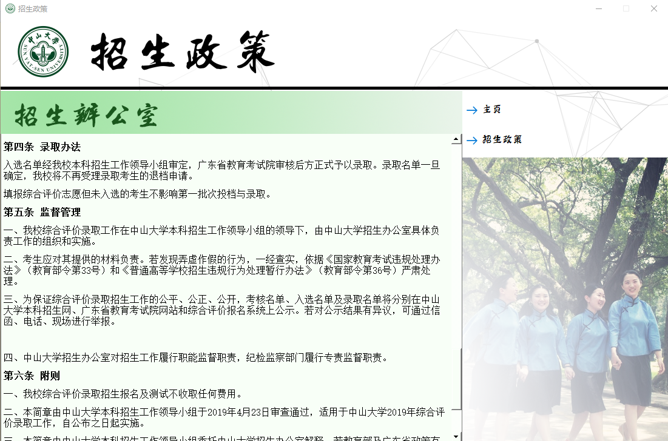
功能
招生信息
介绍：在该功能里，我们为用户展示了2019年中山大学的招生政策。
效果：查看招生政策，可以让用户明确中大招生方案，了解形势。
效果演示（右图）

Slide 15
欢迎试用

